Slide 1

운영 안정성_공공클라우드 보안관제 > 모니터링 정보

Slide 2

2. 모니터링 정보
Notes:
.

Slide 3
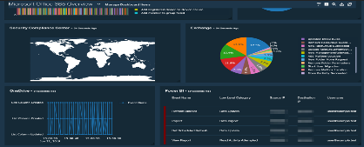
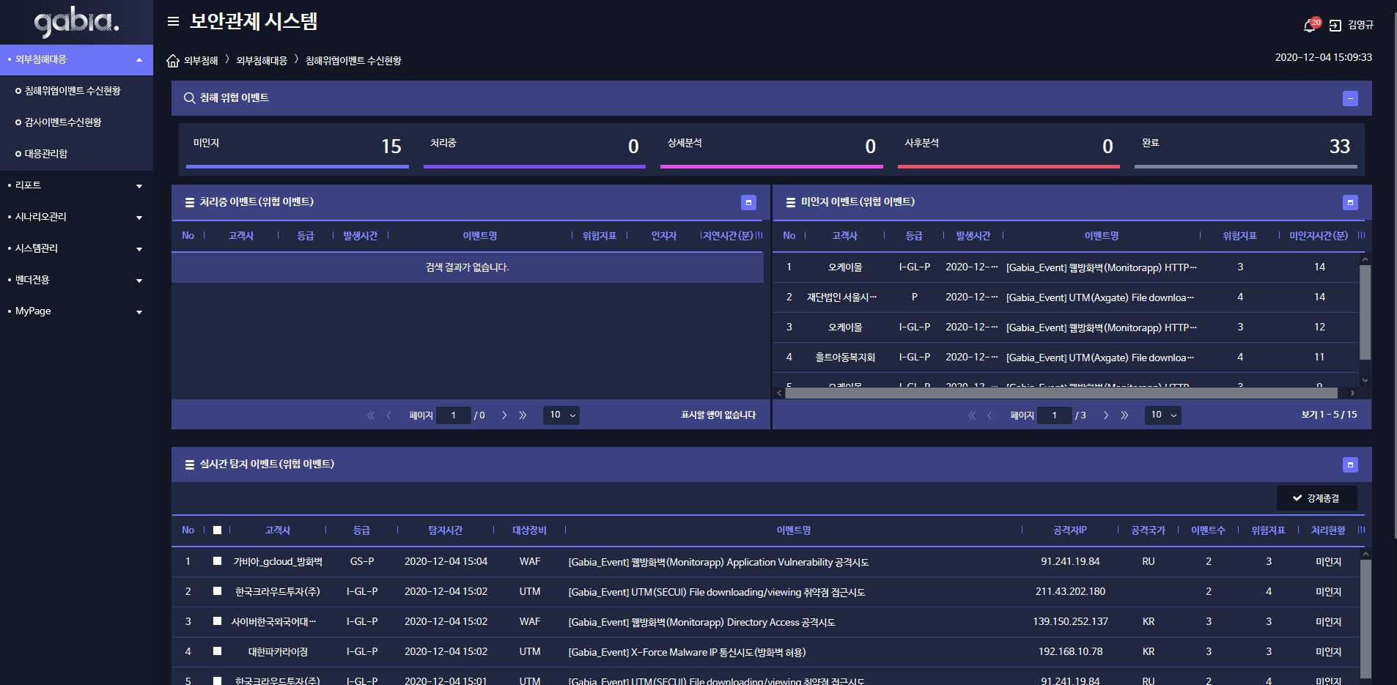
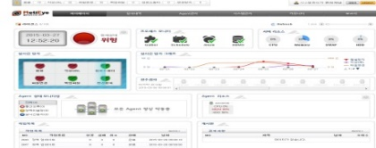


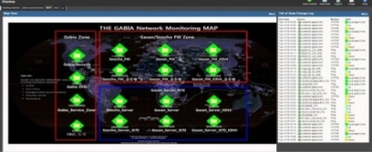
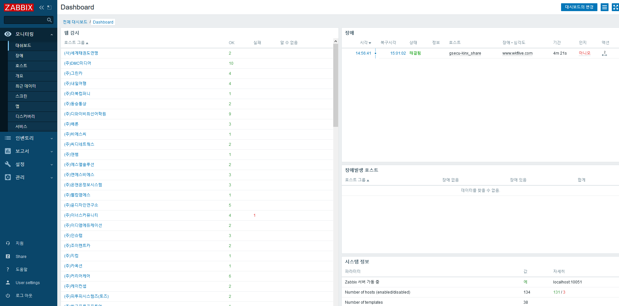
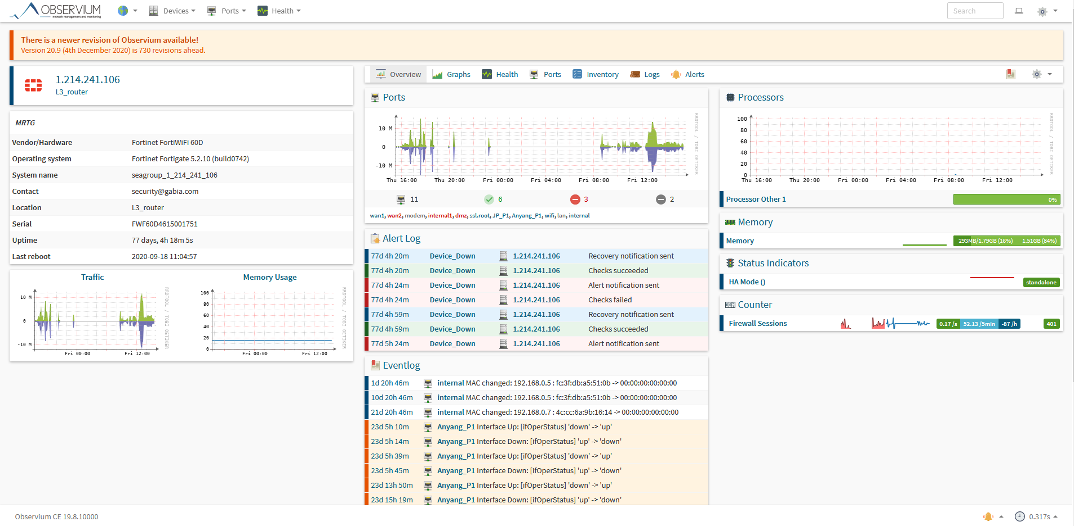
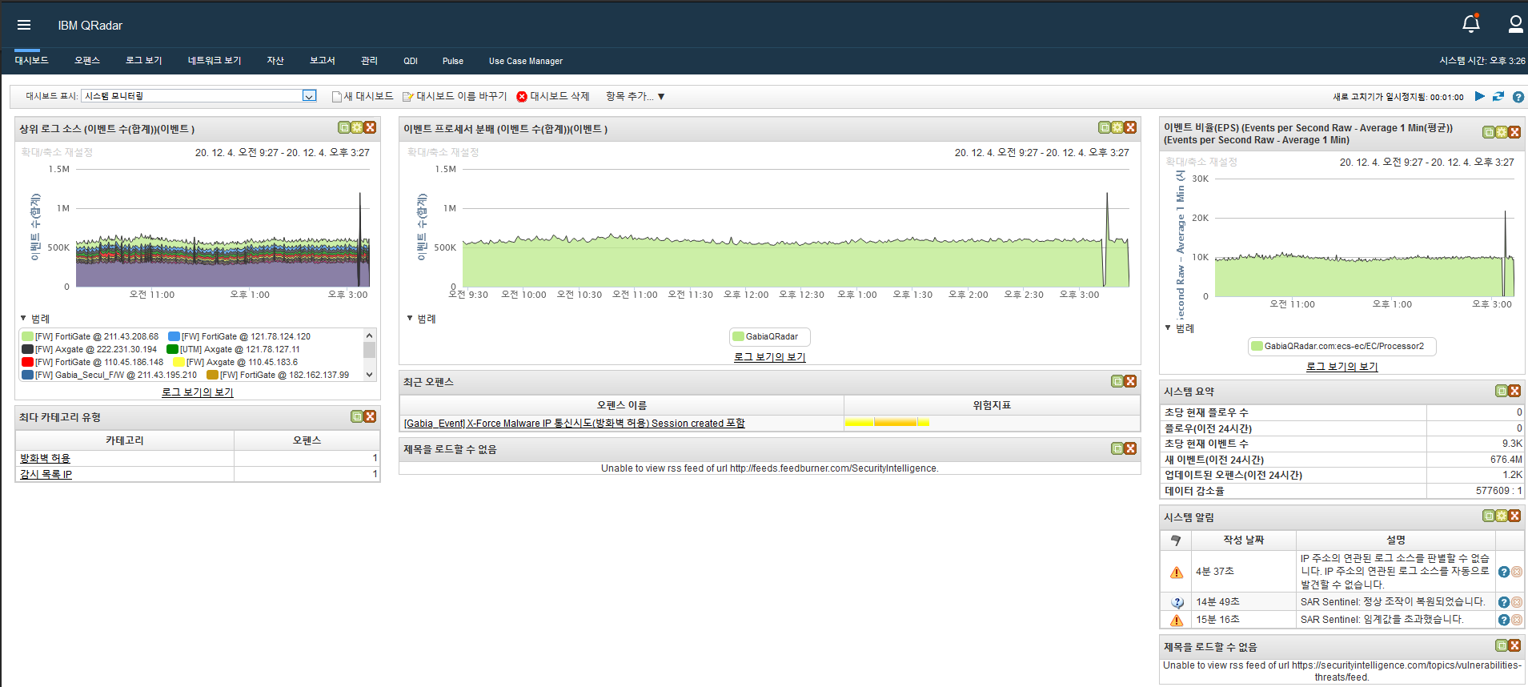
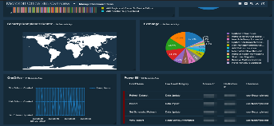




공공클라우드 보안관제 모니터링 구성
보안관제센터
security center
SIEM
Ticket
WebSehll
NMS
WebChecker
MRTG
www.gabia.com
이벤트 수집
Qradar
이벤트 수집
실시간 모니터링
실시간 모니터링
메일 알림
휴대폰알림
다양한 모니터링 솔루션의 이벤트 수집을 통한 24*365 실시간 모니터링

Slide 4


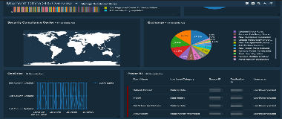

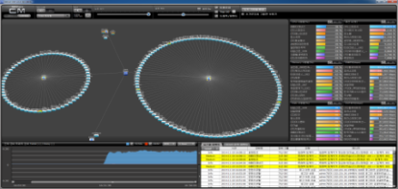



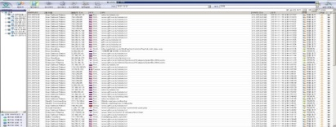
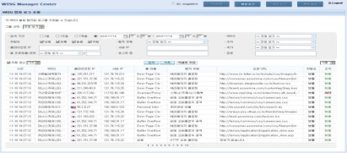

공공클라우드 보안관제 운영 솔루션 (모니터링)
SIEM
서비스모니터링
모든 보안솔루션 이벤트 수집
실시간 통합 이벤트 분석
서비스 모니터링
고객 보안장비 자원 모니터링
방화벽
WebSehll
방화벽 통합 관리
보안정책 중앙관리
보안 위협 모니터링
웹쉘 탐지 모니터링
파일 변경 탐지
파일 업로드 필터
악성 URL 통제
IPS 및 웹 방화벽
S/W 보안 솔루션
IPS/웹 방화벽 통합 관리
보안정책 중앙 관리
보안 위협 모니터링
설치형 IPS/웹 방화벽 통합 관리
보안정책 중앙 관리
보안 위협 모니터링
다양한 솔루션의 이벤트를 조합하여 침해위협 및 장애상황에 대응

Slide 5


공공클라우드 보안관제 프레임워크
취약점 점검 및 모의해킹
정보보호동향 제공
신규 취약점 권고
예방
업무
탐지
업무
관리
업무
지침 및 매뉴얼 제정
정기 보고서 제공
장애관리
보안 이벤트 수집
침해사고 탐지
위협이벤트 경보 설정
보안관제
프로세스
분석
업무
대응
업무
보안장비 차단
상황전파
장애/침해사고 보고 등
이벤트 초동분석
작업 및 운영상태관리
침해사고분석
예방, 탐지, 대응, 분석,관리 등 5단계의 방법론을 기반으로 신속한 탐지와 대응을 통해 관제서비스를 제공

Slide 6
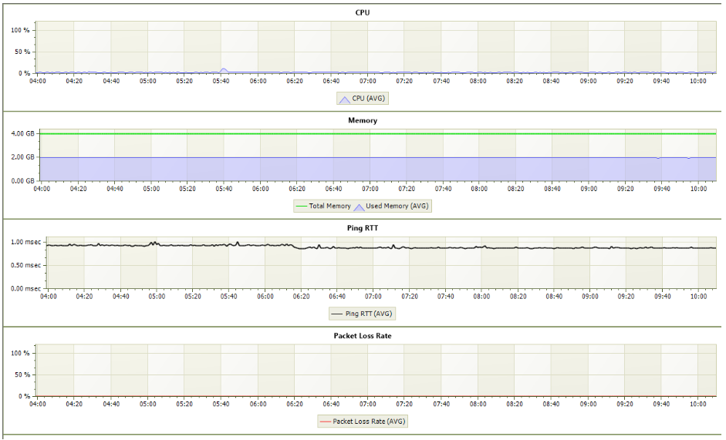
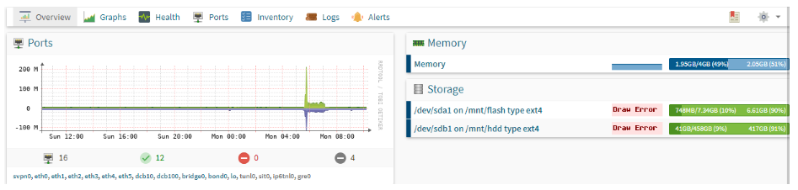
공공클라우드 보안관제 운영 솔루션 (모니터링)
보안 관제 장비의 TMS를 통해 리소스 등 모니터링 진행
Observium 솔루션을 통해 트래픽 모니터링 진행

Slide 7
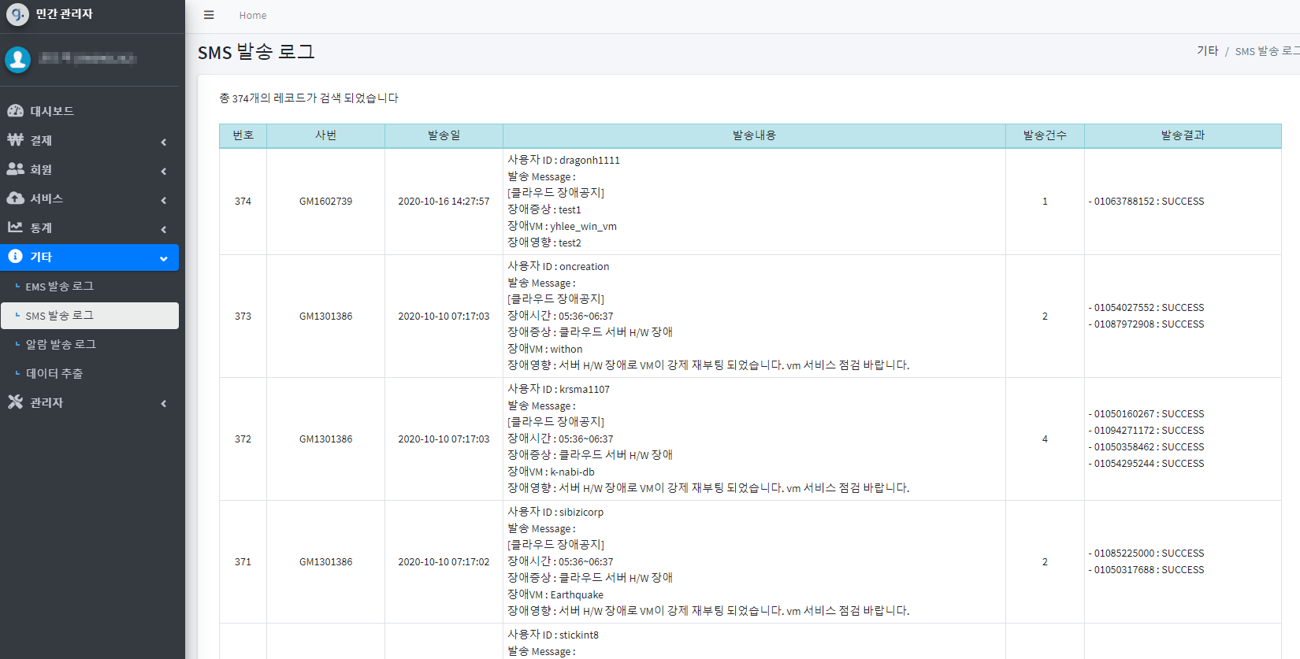
g클라우드 장애 알림
g클라우드 장애 알림 – SMS 발송
- 장애 공지 내용: 고객 아이디, 장애 시간, 장애 증상, 장애VM, 장애 영향(장애 원인, 권고 사항 등 포함)

Slide 8
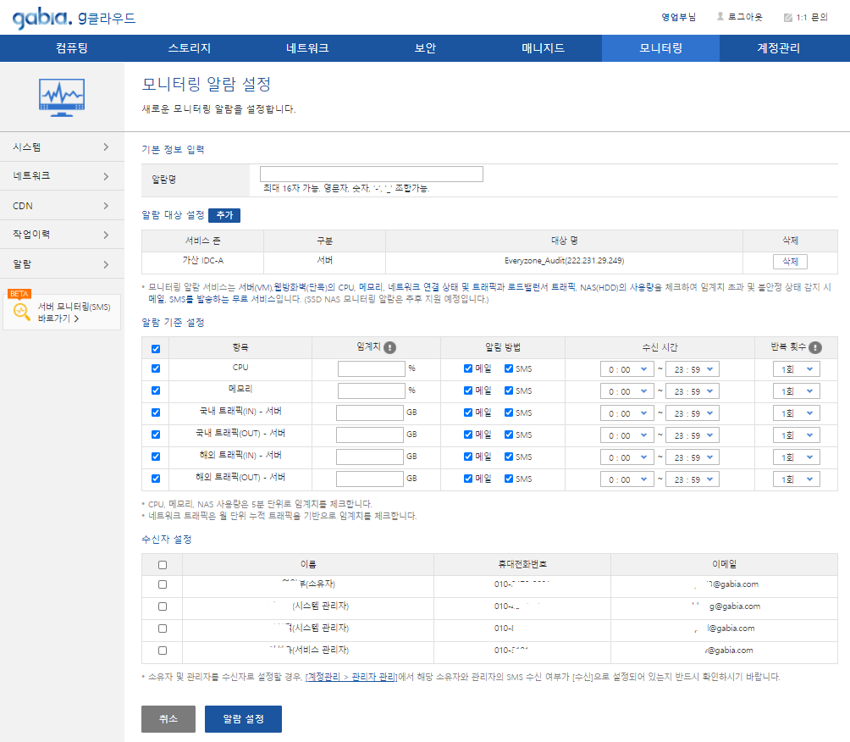
공공클라우드 관리콘솔 – 모니터링 메뉴 > 알람 설정
서버별 모니터링 알람 기능 제공
- 알람 기준: 웹방화벽 등 고객이 이용하고 있는 보안관제 서비스 임계치 초과 및 불안정 상태 감지 시 알람 발송
- 알림 방법: 메일/SMS 선택 가능
- 알림 수신 시간, 반복 횟수, 수신자 선택 가능

